Slide 1
TRƯỜNG MN Thạch Cầu
Lĩnh vực phát triển ngôn ngữ
ĐỀ TÀI: THƠ " BẮP CẢI XANH "
Lứa tuổi: 24-36 tháng

Slide 2
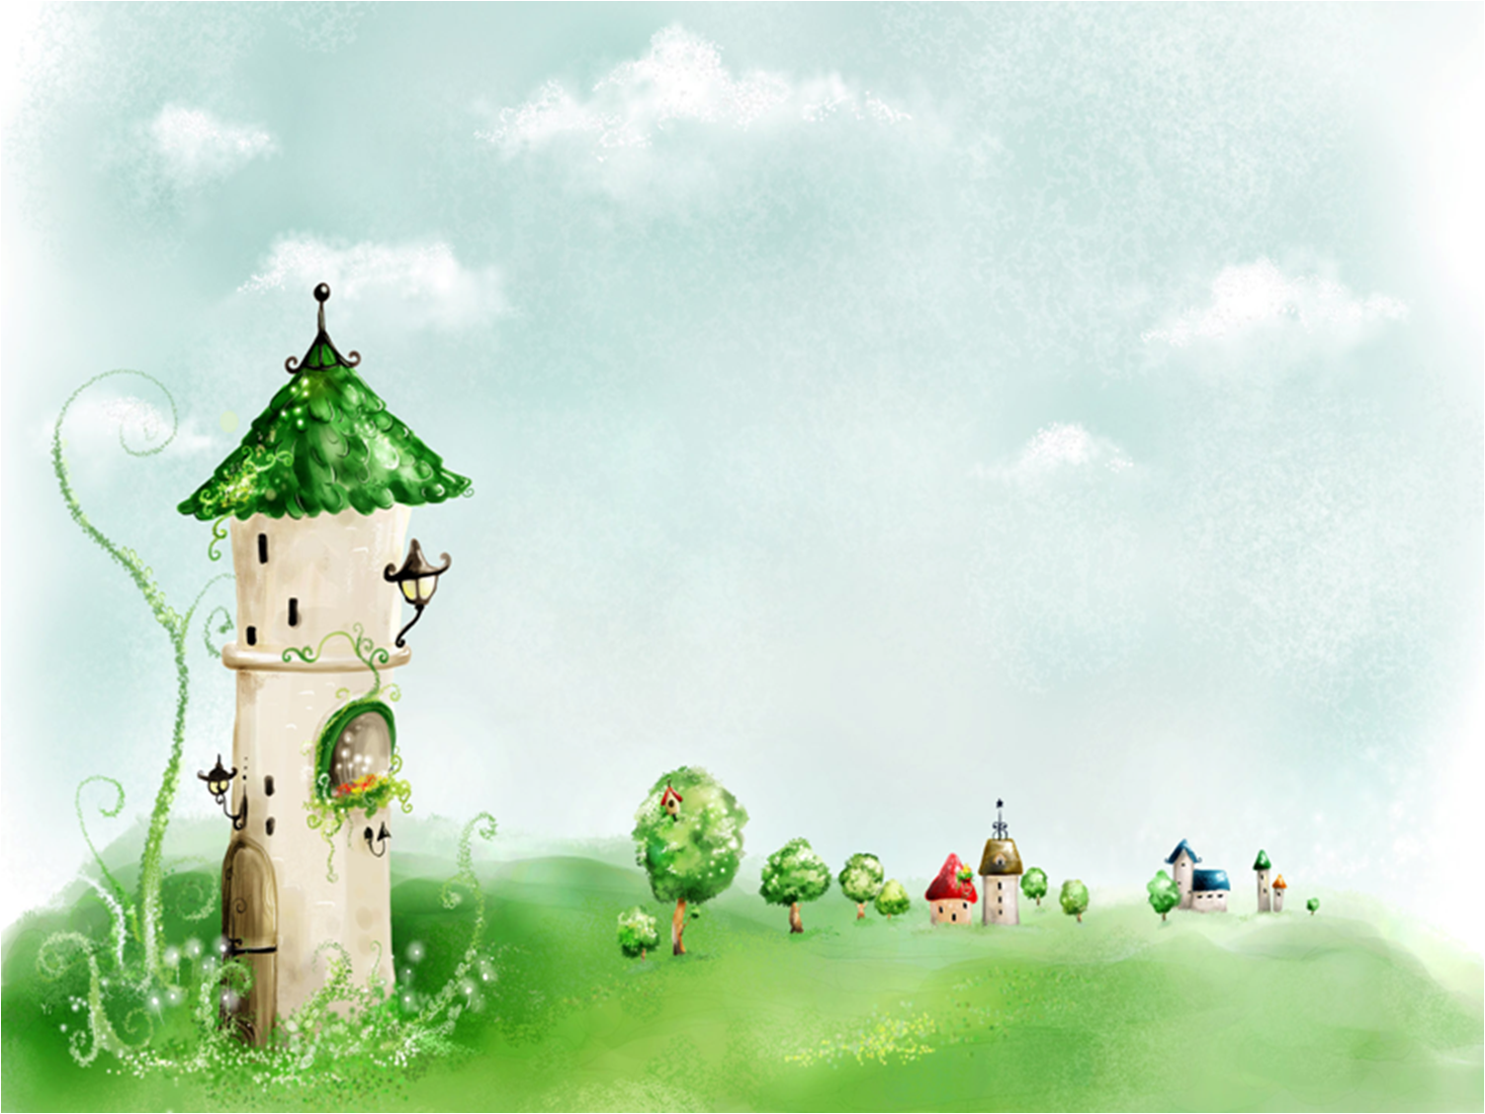
Thơ: Bắp cải xanh
Tác giả: Phạm Hổ

Slide 3
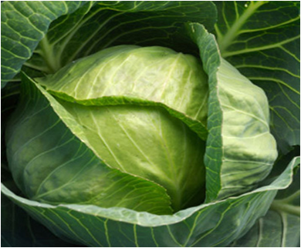
Bài thơ: Bắp cải xanh
Bắp cải xanh
Xanh man mát
Lá cải sắp
Sắp vòng tròn
Búp cải non
Nằm ngủ giữa
(Phạm Hổ)

Slide 4
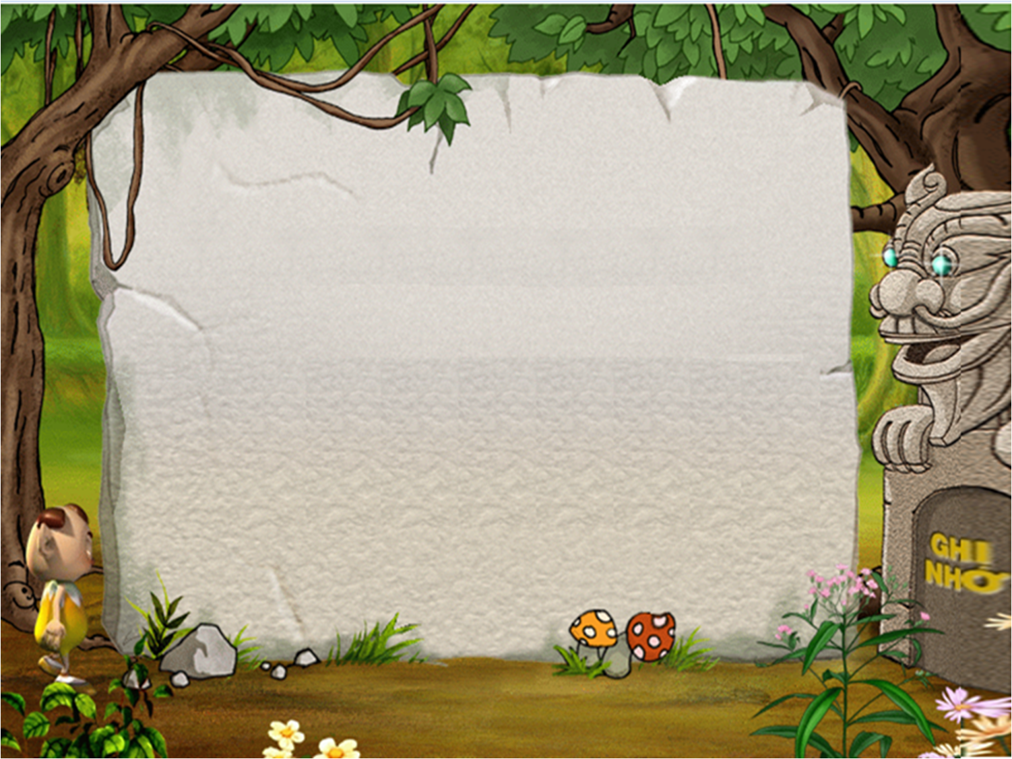
GV giúp con
hiểu nội dung bài thơ:

Slide 5
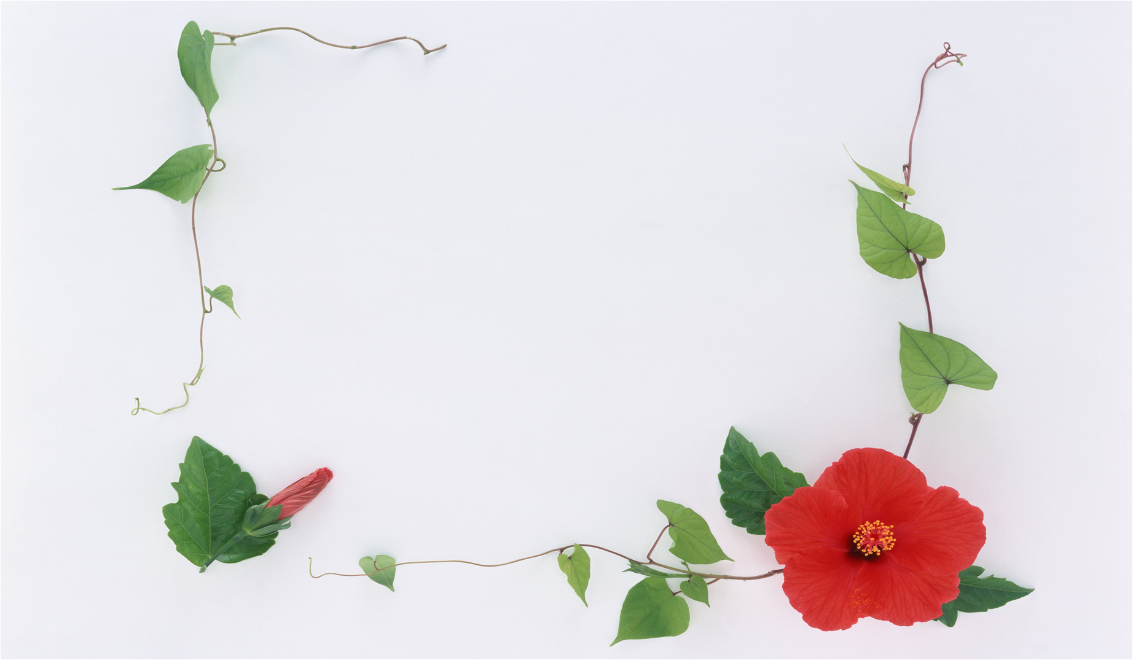
Các con vừa nghe bài thơ gì?
Trong bài thơ cây bắp cải có màu gì?

Slide 6
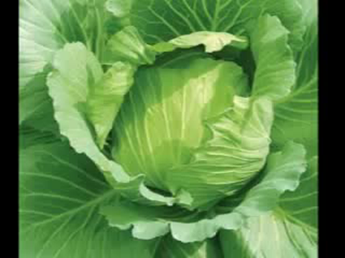
Bắp cải xanh
Xanh man mát

Slide 7
Lá cải sắp như thế nào?

Slide 8
Lá cải sắp
Sắp vòng tròn

Slide 9
Búp cải non nằm ở đâu?

Slide 10
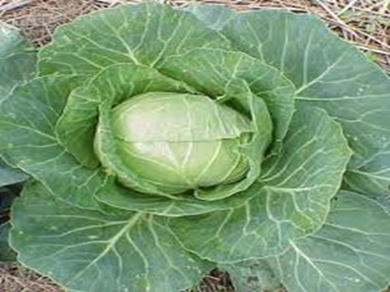
Búp cải non
Nằm ngủ giữa

Slide 11
Giáo dục: Trong cây rau bắp cải và các loại rau đều chứa rất nhiều vitamin, ăn vào giúp cơ thể khỏe mạnh hơn, lớn nhanh hơn. Vì vậy chúng mình nhớ phải thường xuyên ăn rau nhé!

